Slide 1
State diagram
Төлөвийн диаграмм

Slide 2

агуулга
1
State diagram-ын Үндсэн ойлголт
State diagram -ын элемент, нэр томьё ба түүний тодорхойлолт
2
State diagram-ыг байгуулах зааварчилгаа
3
State diagram-ыг байгуулах
4

Slide 3
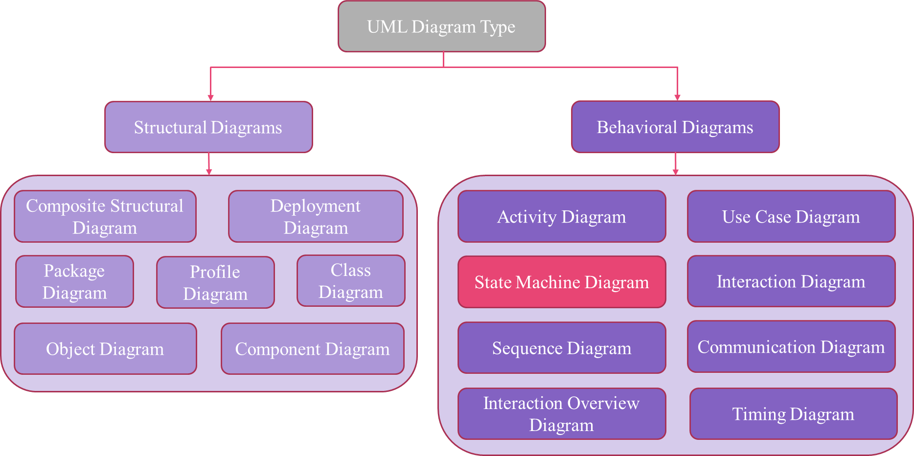

Slide 4
State diagram-ын үндсэн ойлголт
Гадаад болон дотоод нөхцөл, шалтгааны улмаас систем хэрхэн төлөвөө өөрчлөхийг дүрслэн харуулна.
Аливаа обьект түүний амьдралын туршид дамжин өнгөрдөг ялгаатай төлөвүүдийг, үйл явдлын хариуд өгөх түүний хариу арга хэмжээ болон үйлдлийнх нь хамтаар харуулах динамик загвар юм.
Обьектын янз бүрийн төлөвүүд, обьектын нэг төлөвөөс нөгөө рүү шилжихэд хүргэдэг ямар үйл явдал буйг харууллдаг.
Бүх обьект тодорхой төлөвтэй байдаг ч, бүх обьектыг төлвийн диаграм ашиглан загварчлах шаардлагагүй.

Slide 5
State diagram-ын үндсэн ойлголт
Жишээ нь:
Цаг хугацаа өнгөрөхөд эмнэлэг дэх өвчтөний төлөв байдал дээр тулгуурлан тэрээр шинэ өвчтөнөөс хуучин өвчтөн рүү шилжинэ.(энэ нь тухайн өвчтөн гэдэг обьект нь шинэ өвчтөн гэсэн төлөвөөс хуучин өвчтөн гэдэг төлөв рүү шилжиж байна.)
Лифт гэдэг обьект нь ДЭЭШЭЭ ЯВАХ, ДООШОО БУУХ, ЗОГСОХ ГЭСЭН 3 ТӨЛӨВТЭЙ

Slide 6
State diagram -ын элемент, нэр томьё ба түүний тодорхойлолт
Обьектын төлөв: нь түүний атрибутын утга болон цаг хугацааны тодорхой цэг дэх түүний бусад обьекттой харьцах холбоогоор тодорхойлогдоно. Жишээ нь: өвчтөн шинэ, одоо, эсвэл хуучин төлөвтэй байж болно. Обьектын атрибутууд буюу шинж чанарууд нь түүний одоогийн төлөвт нөлөөлдөг. Өөр жишээ: Барааны мэдээлэл Төлөв: Бараа “Нөөцтэй”, “Нөөцгүй”, төлөвт байж болно. Атрибут: Барааны нэр, үнэ, тоо хэмжээ зэрэг атрибутууд нь тус обьектын одоогийн төлөвт нөлөөлдөг.

Slide 7
State diagram -ын элемент, нэр томьё ба түүний тодорхойлолт
Үйл явдал буюу үзэгдэл: энэ нь тодорхой цаг хугацаанд бий болж, обьектыг дүрслэх утгуудыг өөрчилж, улмаар обьектын төлөвийг өөрчилдөг. Обьектын төлөв нь яг ямар хариу үйлдэл өгөхийг тодорхойлно. Жишээ нь: Захиалга өгөх үйл явдал Үйл явдал: Хэрэглэгч “Захиалга өгөх” товчийг дарж, системд шинэ захиалга үүсэх Нөлөөлөл: Захиалга үүсэх үед барааны статиус өөрчлөгдөж “Захиалга өгсөн” төлөвт шилжинэ.

Slide 8
State diagram -ын элемент, нэр томьё ба түүний тодорхойлолт
Шилжилт: Обьектын нэг төлөвөөс нөгөө төлөв рүүх шилжилтийг илэрхийлэх холбоо болно. Зарим шилжилт нь хамгаалах нөхцөлтэй. Хамгаалах нөхцөл нь зөвхөн нөхцөл үнэн үед шилжилтийг хийх боломжийг олгодог. Обьект нь үйл явдлаар өдөөгдсөн үйлдлийн үр дээр суурилсан нэг төлөвөөс нөгөө рүү шилжилнэ. Жишээ нь: Мэдээллийн систем доторх хэрэглэгчийн статус Шилжилт: Хэрэглэгч “Идэвхтэй” төлөвөөс “Идэвхгүй” төлөв рүү шилжих Хамгаалах нөхцөл: Хэрэглэгчийн сүүлийн логин хийсэн хугацаа 30 хоногоос дээш бол шилжилт хийх боломжгүй. Бүүр энгийн жишээг авч үзвэл: Гэрэл Шилжилт: Гэрэл “Нээлттэй” (ажиллаж байгаа) төлөвөөс “Хаалттай” (ажиллахгүй) төлөв рүү шилжих Хамгаалах нөхцөл: Гэрэл доторхи унтраалга нь “Нээлттэй” байх үед л гэрэл “Хаалттай” төлөв рүү шилжиж чадна.

Slide 9
State diagram -ын элемент, нэр томьё ба түүний тодорхойлолт
Үйлдэл: Энэ нь таслах боломжгүй, цаашид задардаггүй жижиг процесс юм. Практик талаас харахад үйлдэл нь ямар ч хугацаа шаардахгүй, агшин зуурт болж өнгөрдөг бөгөөд шилжилттэй холбогдоно. Жишээ нь: Мэдээллийн бүртгэл Үйлдэл: “Шинэ хэрэглэгч бүртгэх” үйлдэл Практик: Энэ үйлдэл нь хэрэглэгчийн мэдээллийг системд нэг агшинд оруулж, дараа нь хадгалах процесс юм.

Slide 10
State diagram -ын элемент, нэр томьё ба түүний тодорхойлолт
Үйл ажиллагаа: Эсэргээрээ жижиг биш, таслагдах боломжтой, цаашид задрах процесс юм. Үйл ажиллагааг дуусгахад удаан хугацаа шаардагддаг бөгөөд тэднийг үйлдлээр эхлүүлж үйлдлээр дуусгана. Жишээ нь: Програмчлалын код бичих Үйл ажиллагаа: “Програмын функц” бичих үйл ажиллагаа Удаан хугацаа: Програмчид функцын логик, алгоритмыг тодорхойлж, код бичихдээ 30минутаас хэдэн цагийн хугацаа шаардаж болно.

Slide 11
State diagram -ын элемент, нэр томьё ба түүний тодорхойлолт
Guard: нь шилжилт хийхээс өмнө биелүүлэх шаардлага юм. Энэ нь тодорхой нөхцөлд шилжилт хийх боломжтой эсэхийг шалгахад ашиглагддаг.
Жишээ нь: Банк апп
T

Slide 12
State diagram -ын элемент, нэр томьё ба түүний тодорхойлолт
Trigger нь шилжилтийг идэвхжүүлэх үйл явдлыг илэрхийлдэг. Энэ нь систем доторх явдлууд эсвэл хэрэглэгчийн үйлдлүүд байж болно. Trigger нь ихэвчлэн үйл явдлын нэрээр илэрхийлэгдэнэ.

Slide 13
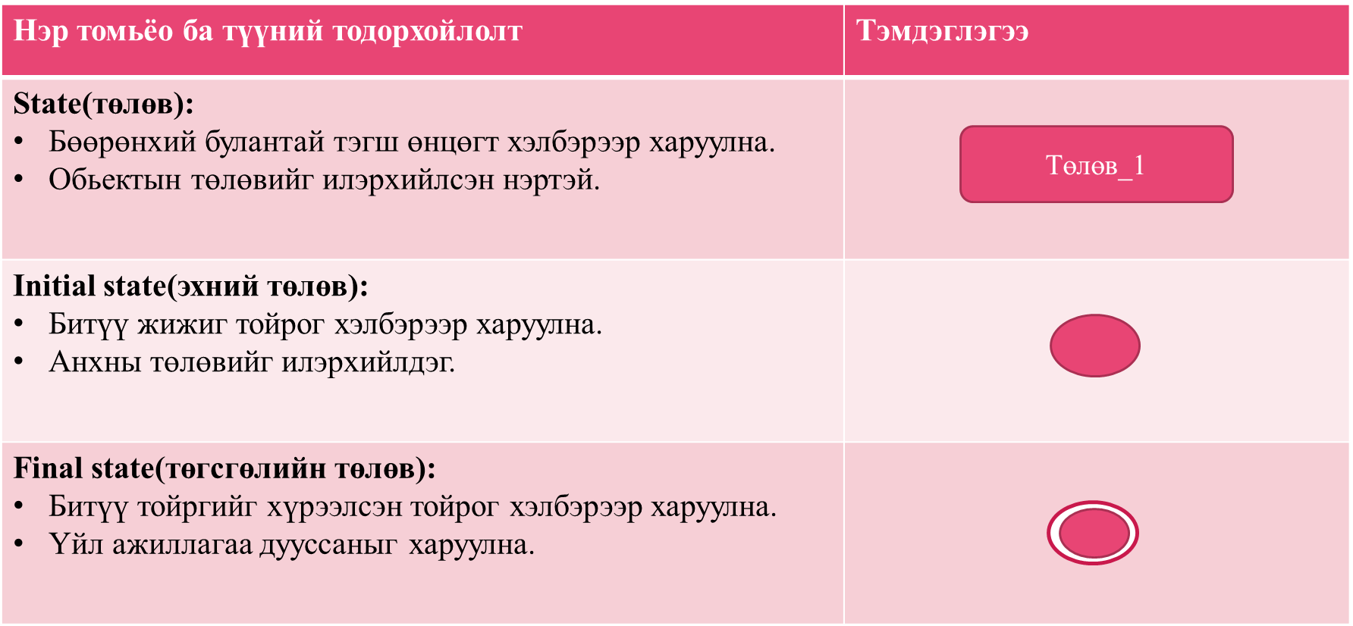
State diagram -ын элемент, нэр томьё ба түүний тодорхойлолт

Slide 14
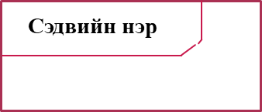
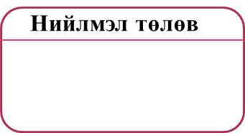
Нэр томьёо ба түүний тодорхойлолт | Тэмдэглэгээ
Transition(шилжилт): Эхний төлөвт буй обьект дараагийн төлөвт орохыг заана. Үйл явдлын нэрээр хаяглан нэг төлөвөөс нөгөө төлөв рүү чиглэссэн битүү сумаар харуулна.
Event(үйл явдал): Төлөвийн өөрчлөлтийг өдөөж буй анхаарал татсан үзэгдэл юм. Нөхцөл биелэх үед хийгдэхээр төлөвлөх, тухайлбал, нөхцөл үнэн болох үед нэг обьектоос нөгөө обьект руу тодорхой сигналыг хүлээн авах, эсвэл тодорхой тогтоосон хугацаанд дамжихаар тодорхойлно. | Үйл явдал_1
Substate(төлөвийн хүрээ): Төлөвийн сэдвийг харуулна.
Composite state(нийлмэл төрөл) Энэ нь хэд хэдэн дэд төлөвүүдийг агуулдаг бөгөөд эдгээр дэд төлөвүүд нь тодорхой логиктой, нэгтгэсэн байдалтай байдаг нийлмэл төлөвийг илэрхийлэхийн тулд бөөрөнхий тэгш өнцөгтийг ашигладаг.

Slide 15
State diagram байгуулах зааварчилгаа
Обьектын төлөв дээр суурилан зан төлөв нь өөрчлөгддөг обьектуудын хувьд төлөвийн диаграммыг байгуулах хэрэгтэй. Өөрөөр хэлбэл зан төлөв нь түүний төлөвүүдээс хамаарахгүйгээр үргэлж ижил байдаг обьектын хувьд төлөвийн диаграм байгуулах шаардлагагүй. Жишээ нь: Цахилгааны ламп обьектын хувьд Төлөвүүд: Нээлттэй (ажиллаж байгаа), Хаалттай (ажиллахгүй) Зан төлөв: төлөвөөс хамааран гэрэлтэх буюу гэрэлтэхгүй Хэрэглэгчийн данс Төлөвүүд: Идэвхтэй, Идэвхгүй, Хаасан, Шинэ Зөн төлөв: Хэрэглэгчийн дансны төлөвөөс хамаарч логин хийх, контентийг үзэх, үйлчилгээ авах боломжийг хязгаарлах

Slide 16
State diagram байгуулах зааварчилгаа
Диаграмыг зүүнээс баруун тийш ба дээрээс доошоо уншихаар, эхний төлөв нь диаграммын зүүн дээд хэсэгт, төгсгөлийн төлөв нь баруун доод хэсэгт зурагдах ёстой.
Төлөвийн нэр нь энгийн ойлгомжтой, түүнийг тодорхойлж чадах нэртэй байна.
Бүх харгалзагч нөхцлүүд цор ганц байна(давхцахгүй)
Бүх шилжилт нь мессеж болон үйлдэлтэй холбогдох ёстой. Үгүй бол обьектын төлөв хэзээ ч өөрчлөгдөж чадахгүй.

Slide 17
State diagram байгуулах
Сэдэв сонгох: Бусад зөн төлөвийн диаграммын нэгэн адил процессын эхний алхам бол төлөвийн машины сэвдийг тодорхойлох юм. Төлөвийн машины сэдэв нь голдуу нэг класс байна. Гэсэн хэдий ч классуудын багц, дэд систем, эсвэл систем бүхлээрэ байж болно.
Обьектын төлөв тодорхойлох: Обьектын амьдралын туршид дэмжих янз бүрийн төлөвийг үлрүүлэх.

Slide 18
State diagram байгуулах
Диаграмм байгуулах: Обьект нь амьдралынхаа туршид дамжин өнгөрөх төлөвүүдийн дарааллыг тодорхойлно. Энэ дарааллыг ашиглан төлөвүүдийг төлөвийн машины диаграммд зүүнээс баруун тийш дарааллаар байрлуулна.
Шилжилт нэмэх: Обьектын төлөв хоорондын шилжилтийг тодорхойлж, шилжилттэй холбоотой үйл явдал, үйлдэл, мөн харгалзагч нөхцлийг нэмнэ. Үйл явдал нь обьектйн нэг төлөвөөс дараагийн төлөв рүү шилжихэд хүргэдэг өдөөгч хүчин зүйл болно.

Slide 19
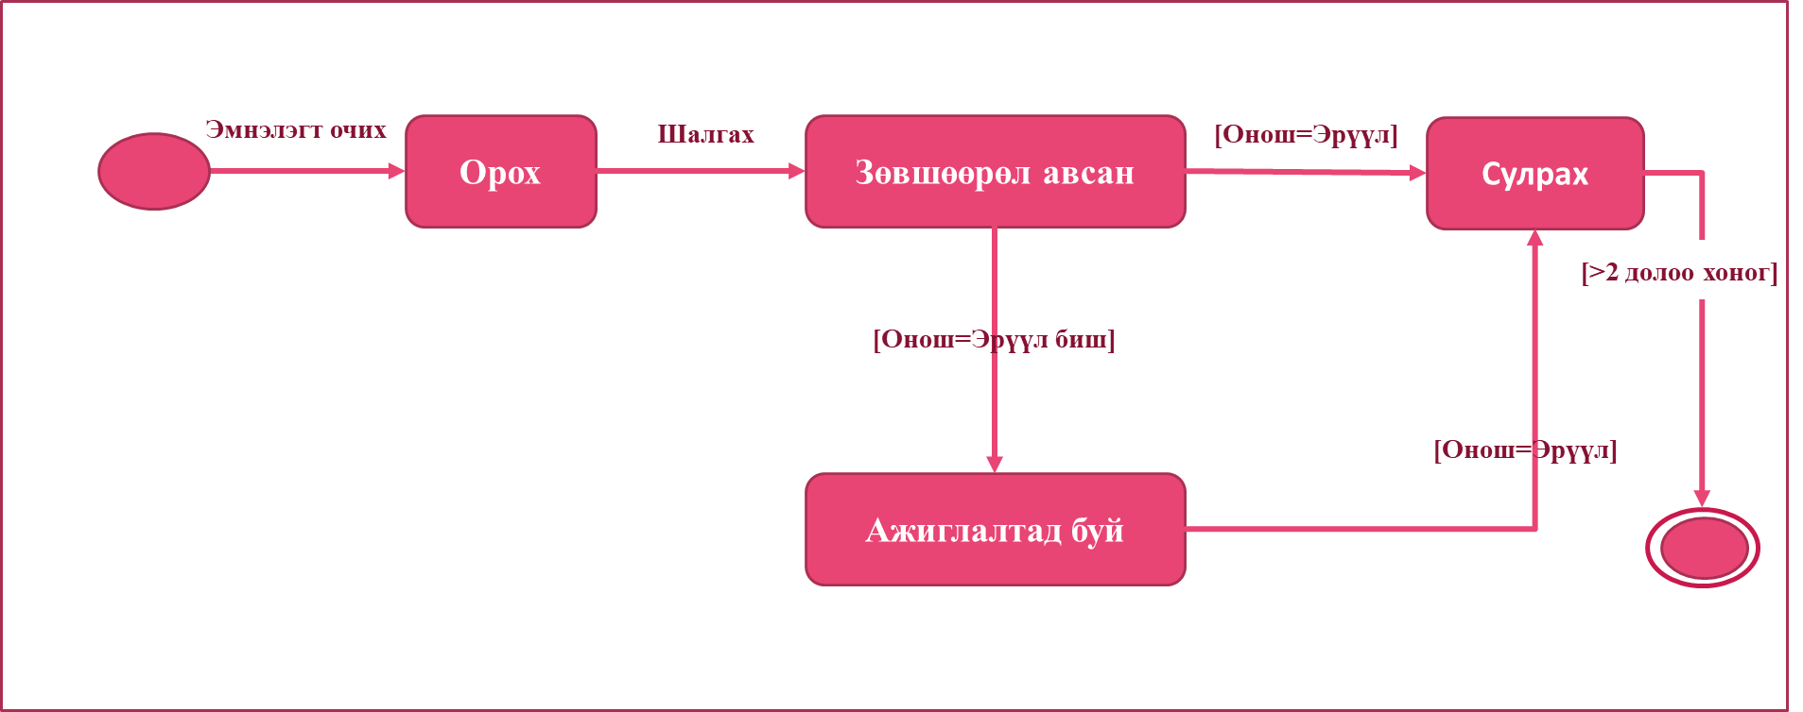
State diagram-ЫН ЖИШЭЭ
Зурагт эмнэлэгийн орчны хүрээнд өвчтөн классыг төлөөлөх төлөвийн машины диаграммын жишээг харууллаа. Уг диаграмаас өвчтөн эмнэлэгт орж, бүртгүүлсний дараа эмчид харуулах эрх нээгдэж буйг харж байна.
Хэрэв эмч өвчтөнийг эрүүл байна гэж үзвэл түүнийг суллан 2 долоо хоног өнгөрсний дараа өвчтөн гэж үзэхээ болино. Хэрэв өвчтөн эрүүл бус болох нь тогтоогдвол онош нь өөрчлөгдөх хүртэл ажиглалтанд байлгана

Slide 20
АНХААРАЛ ХАНДУУЛСАНД БАЯРЛАЛАА

Slide 21
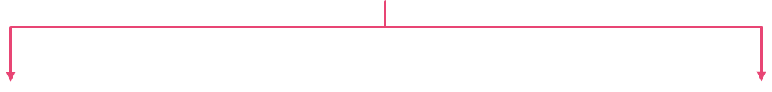
UML Diagram Type
Structural Diagrams
Behavioral Diagrams
Composite Structural Diagram
Deployment Diagram
Activity Diagram
Use Case Diagram
Package Diagram
Profile Diagram
Class Diagram
State Machine Diagram
Interaction Diagram
Object Diagram
Component Diagram
Sequence Diagram
Communication Diagram
Interaction Overview Diagram
Timing Diagram

Slide 22


Thank You!
Нэр томьёо ба түүний тодорхойлолт | Тэмдэглэгээ
State(төлөв): Бөөрөнхий булантай тэгш өнцөгт хэлбэрээр харуулна. Обьектын төлөвийг илэрхийлсэн нэртэй.
Initial state(эхний төлөв): Битүү жижиг тойрог хэлбэрээр харуулна. Анхны төлөвийг илэрхийлдэг.
Final state(төгсгөлийн төлөв): Битүү тойргийг хүрээлсэн тойрог хэлбэрээр харуулна. Үйл ажиллагаа дууссаныг харуулна.
Төлөв_1
someone@example.com

